Slide 1
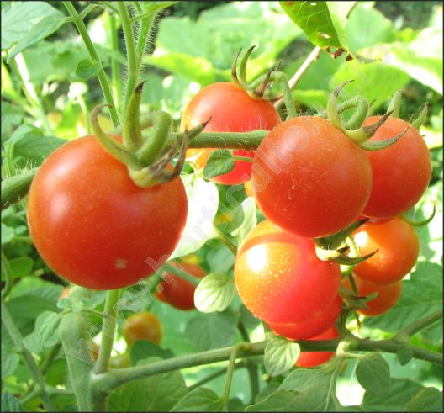

PROGRAM TOMATE

Slide 3
CONSUMUL PE LOCUITOR
CONSUMUL MEDIU DE LEGUME ANUAL PE LOCUITOR IN ROMANIA
182,9 KG
PRODUCȚIA DE TOMATE REPREZINTĂ 20,27% DIN PRODUCȚIA TOTALĂ DE LEGUME DIN ROMANIA
CONSUMUL MEDIU DE TOMATE ANUAL PE LOCUITOR IN UE
34,5 KG
CONSUMUL MEDIU DE TOMATE ANUAL PE LOCUITOR IN ROMANIA 38,1 KG

Slide 4
CONSUMUL DE TOMATE PROASPETE PE LUNI
Suprafata cu tomate in spatii protejate (ha) | 1.811,6
din care
Sere | 161,6
Solarii | 1650,0
Date 2015
Productia de tomate (tone) | 101.881
din care
In sere | 22.635
In solarii | 79.281
Date 2015

Slide 5
STAREA DE FAPT
Mâncam tomate din import
Piețele sunt pline de produse din toate zonele, numai de la noi nu
Tinerii fac agricultura in alte tari: la căpșuni, fructe, citrice
Familii tinere despărțite
Copii abandonați
Satele se depopulează , sunt abandonate, chiar dispar
Oamenii o duc din ce in ce mai greu
Stăm cu banii de la Uniunea Europeana si nu-i folosim

Slide 6
URGENTE ALE FACTORILOR CLIMATICI SI AGROTEHNICI

Slide 7
Potențialii beneficiari:
producătorii agricoli persoane fizice care dețin atestat de producător
producătorilor agricoli persoane fizice autorizate, întreprinderi individuale și întreprinderi familiale
producătorilor agricoli persoane juridice.
PROGRAMUL DE TOMATE
Susținut prin Hotărârea de Guvern pentru aprobarea schemei ,,Ajutor de minimis pentru aplicarea programului de susținere a produsului tomate în spații protejate”
Hotărârea de Guvern a fost postată pe site-ul MADR pentru respectarea legislației privind transparența decizională
A fost discutata cu reprezentanții organizațiilor profesionale si s-a încheiat o minuta cu aceștia
A fost adoptată în Ședința de Guvern din data de ............ schema ,,Ajutor de minimis pentru aplicarea programului de susținere a produsului tomate în spații protejate
Schema de ajutor se aplică conform prevederilor Regulamentului (UE) nr. 1408/2013
Condiții de eligibilitate
Beneficiarii trebuie sa dețină o suprafață cultivată cu tomate în spații protejate de minim 1000 mp
Sa obțină o producție de minim 2 kg tomate/mp si sa valorifice pe piața o cantitate de minim 2.000 kg, dovedita cu documente justificative (factură/fila/filele din carnetul comercializare)
sa valorifica producția in perioada ianuarie-mai inclusiv si noiembrie – 20 decembrie inclusiv și să depună până la data de 27 decembrie 2017 documentele justificative privind comercializarea tomatelor
Sumele se plătesc într-o singură tranșă dupa realizarea celor 2000 kg.

Slide 8
DIRECTIILE AGRICOLE JUDETENE
Specialiștii DAJ prezinta programul in fiecare sat din Romania
Directorul executiv numeste prin decizie un funcționar responsabil cu gestionarea Registrului unic
Înregistrează cererile, verifică documentele și întocmesc Registrul unic
Verifica la fata locului, conform fișelor de control, înființarea culturii și începutul rodirii, în baza comunicării solicitantului
Primesc și verifică documentele justificative de valorificare
Aprobă sumele aferente fiecărui beneficiar
Întocmesc situația centralizatoare și o transmit la DGBFFE –MADR
Virează banii în conturile beneficiarilor
OBLIGAȚIILE STATULUI
MINISTERUL AGRICULTURII SI DEZVOLTARII RURALE
MADR transmite la MFP situația centralizatoare în vederea deschiderii creditelor bugetare
După aprobarea creditelor de către MFP, din bugetul MADR se alimentează conturile DAJ
Virează banii la DAJ

Slide 9
REZULTATE PRECONIZATE

Slide 10
IMPACTUL SOCIAL
Locuri de munca sigure - 13.330
Tomate pe piața din producția proprie de calitate superioara
Scăderea prețului la consumatori – creșterea puterii de cumpărare

Slide 11
IN PERSPECTIVA
Se realizează baza de pornire pentru:
Centrele de prelucrare
Stațiile de prelucrare
Export tomate

Slide 12
RESPONSABILI PROGRAM
La nivel județean - directorul Directiei Agricole Judetene numește prin decizie un funcționar responsabil cu gestionarea Registrului unic
La nivel de comuna - specialiști DAJ informează cu privire la Programul de susținere a produsului tomate în spații protejate

